Slide 1
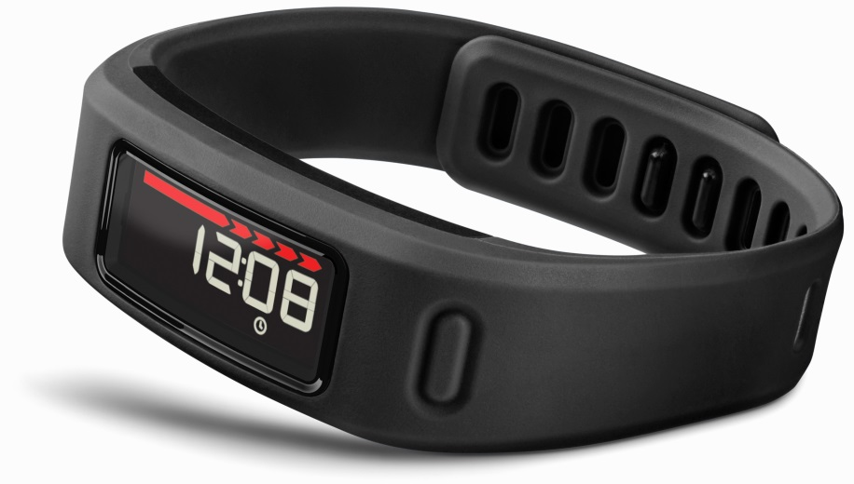
Fitness náramky
Autor: Dominik husár

Slide 2
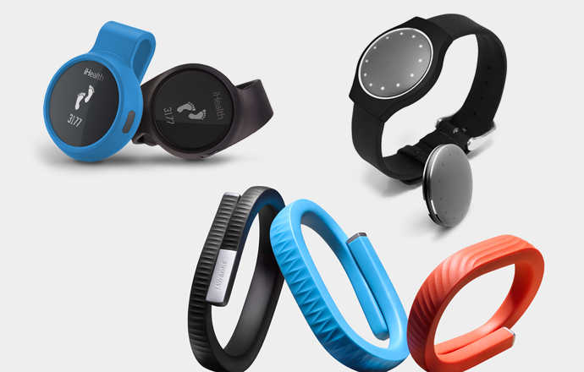
Fitness náramky
nadváha, nízka kondícia
zaznamenávajú mieru pohybu
povzbudzujú k väčšej miere krokov a pohybu

Slide 3
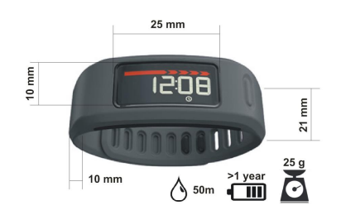
Základné rysy
Prispôsobenie ľudskému telu – komfortné nosenie, hmotnosť, dizajn, materiál.
Prispôsobenie noseniu – odolnosť otrasom/pádom, vodeodolnosť, znášanie vonkajších podmienok (teplotné výkyvy, vlhkosť).
Životnosť batérie – nie je nutné zariadenie zapínať-vypínať.
Multi-tasking – nepotrebná ontrola/správa, funguje bez dohľadu.

Slide 4
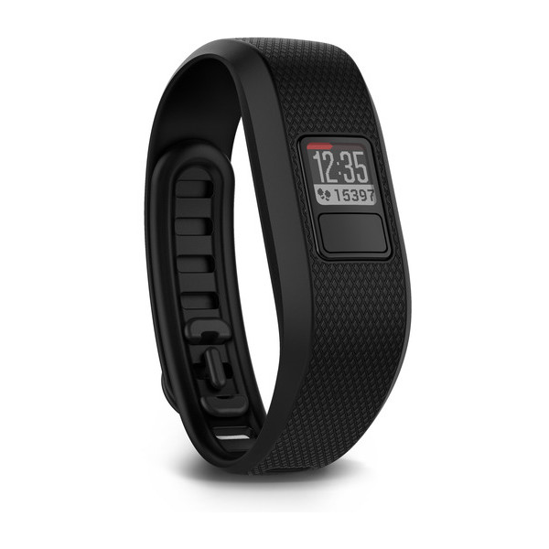
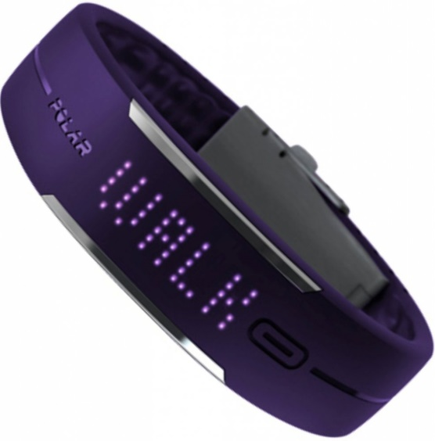
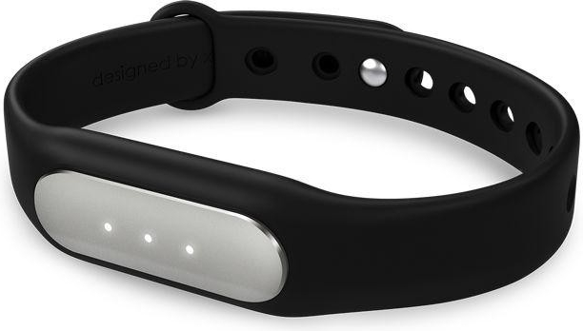
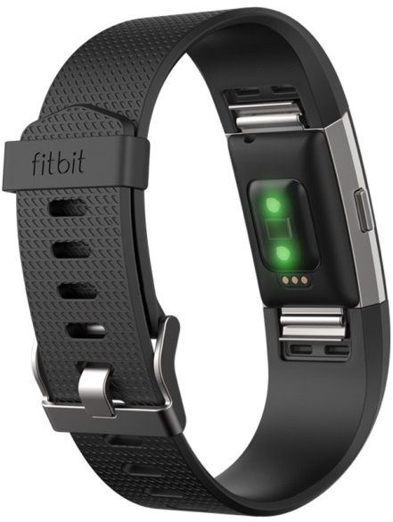
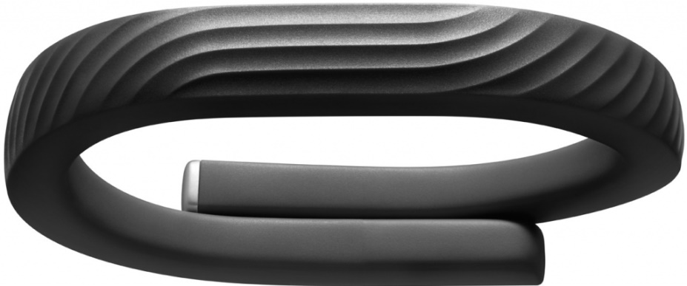
Porovnanie značiek
Garmin vivofit 3
Polar Loop
Xiaomi Mi Band
822,-
2690,-
2427,-
Jawbone UP24
Fitbit Charge 2 S
4299,-
600,-

Slide 5
Garmin vivofit
fungujú i bez snímača tepu
ukazujú: čas, vzdialenosť, počet krokov, kalórie, tep
automaticky detekujú PA, upozorňujú na dosiahnutie cieľa, dlhšia doba neaktivity
namerané hodnoty ukladané do pamäti náramku, možnosť prenesenia do PC/smartphonu
nastaví denný cieľ
na neaktivitu graficky i zvukovo upozorní
v plnohodnotnom režime vydrží bez nabitia 1 rok
po prepnutí do nočného režimu zaznamená kvalitu vášho spánku

Slide 6
Použitá literatúra
Hrubošová, N. (2015). Využití akcelerometrických měření pro monitoring. Brno: MUNI-FSpS.
Špunar, L. (2016). Možnosti využití akcelerometrických měření na úrovni fitnescentra. Brno: MUNI-FSpS.
GARMIN. Cit. 5. november 2016. Dostupné na Internete: www.garmin.cz

Slide 7
Ďakujem za pozornosť

